Slide 2
Milestone
30 gennaio 2025
Pubblicazione sito web dell’evento 2025
Fine luglio 2025
Raggiungimento del 700° studente dalla prima edizione del 2011
15 settembre 2025
Analisi questionario di valutazione dell’impatto di INSPYRE 2025
30 novembre 2025
Apertura application per i partecipanti per l’edizione 2026

Slide 3
Attività per l’anno 2025
Da maggio 2024 a luglio 2025 sono previste le seguenti attività:
3) svolgimento della scuola INSPYRE 2025 a marzo/aprile ai Laboratori Nazionali di Frascati e a luglio ai Laboratori Nazionali di Legnaro
4) analisi dei questionari per valutare l’impatto della scuola
5) promozione dell’evento ad una o più conferenze internazionali dedicate alla didattica e all’outreach
6) preparazione INSPYRE 2026: scelta periodo per i Laboratori, invito scuole, preparazione sito evento etc.
1) Presentazione dell’edizione 2024 alle Conferenza ICHEP2024, WCPE 2024, SIF 2024
2) preparazione dell'evento INSPYRE 2025 ai Laboratori Nazionali di Legnaro e ai Laboratori Nazionali di Frascati; include:
- richiesta patrocinio di EPS, SIF, GIREP; - definizione requisiti dei partecipanti; - creazione nuovo Comitato Scientifico - definizione del Programma Scientifico per LNF e LNL e degli esperimenti con il Comitato Scientifico - definizione degli speaker e dei tutor da coinvolgere - creazione del sito e dei materiali promozionali - promozione alle scuole - apertura iscrizioni e selezione candidati

Slide 4
INSPYRE 2025 - struttura progetto
Responsabili Nazionali
Catalina Curceanu, Adriana Postiglione (LNF)
Responsabili Locali
Silvia Martin (LNL), Adriana Postiglione (LNF)
Scientific Committee
Susanna Bertelli (INFN – LNF)
Catalina Curceanu (INFN – LNF)
Alessandra Filippi (INFN – Torino)
Andrea Gozzelino (INFN – LNL)
Adriana Postiglione (INFN – LNF)
Sascha Schmeling (CERN Section Leader for Teacher and Student Programmes)
Stamatis Vokos (Physics Education professor, UniCal)

Slide 5
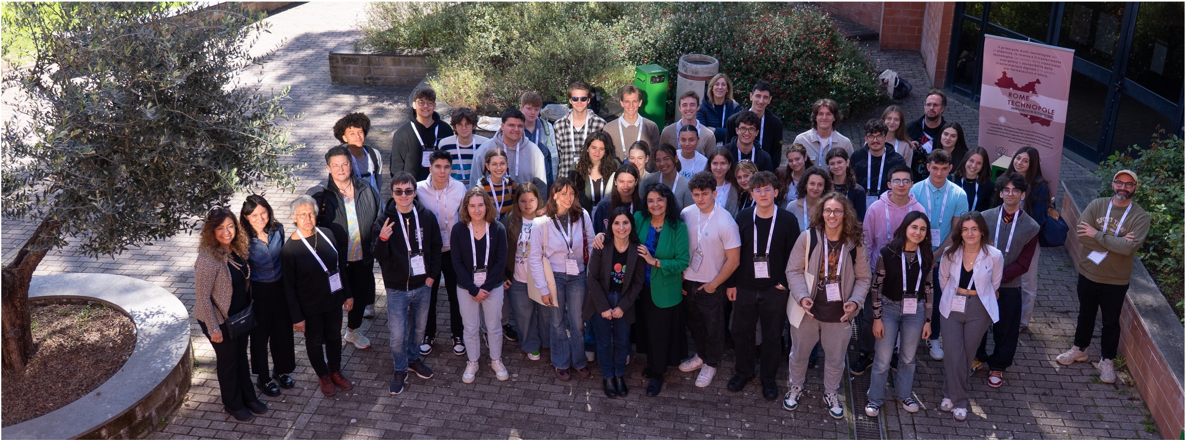
Frascati National Laboratory: April 7-11, 2025; 40 students
3 mornings of experimental activities
Legnaro National Laboratory:
July 14-18, 2025; 28 students
2 days of experimental activities
INSPYRE 2025

Slide 6
INSPYRE – partecipanti selezionati
Frascati
40 partecipanti da 8 paesi
(Francia, Germania, Gran Bretagna, Repubblica Ceca, Repubblica Slovacca, Romania, Serbia e Italia)
20F, 20M
Legnaro
28 partecipanti da 10 paesi
(Brazil, Cyprus, France, Germany, India, Italia, Slovakia, Turkey, UK, USA)
17F, 11 M
Notes:
Quando abbiamo messo la selezione, sono arrivate il triplo delle candidature!!
272 application per il 2024
Questo anche perché abbiamo esteso al quinto anno e non abbiamo imposto nessun limite al numero di persone candidate per scuola (prima erano solo 2)
Ci siamo trovati bene – forse quello che potremmo migliorare è chiedere nella raccomandation letter perché vogliono venire proprio a Frascati , così come a Legnaro

Slide 7
INSPYRE – registrazione
Stesso processo di selezione per entrambe le scuole
Le candidature sono state presentate dai docenti tramite indico compilando un apposito modulo, al quale sono state allegate:
Una lettera di motivazione scritta dal/dalla candidato/a che descriva le ragioni per cui desidera partecipare alla scuola INSPYRE.
Una lettera di raccomandazione scritta dal docente, che descriva le
ragioni per cui il/la candidato/a è meritevole di partecipare alla scuola.
Notes:
Quando abbiamo messo la selezione, sono arrivate il triplo delle candidature!!
272 application per il 2024
Questo anche perché abbiamo esteso al quinto anno e non abbiamo imposto nessun limite al numero di persone candidate per scuola (prima erano solo 2)
Ci siamo trovati bene – forse quello che potremmo migliorare è chiedere nella raccomandation letter perché vogliono venire proprio a Frascati , così come a Legnaro

Slide 8
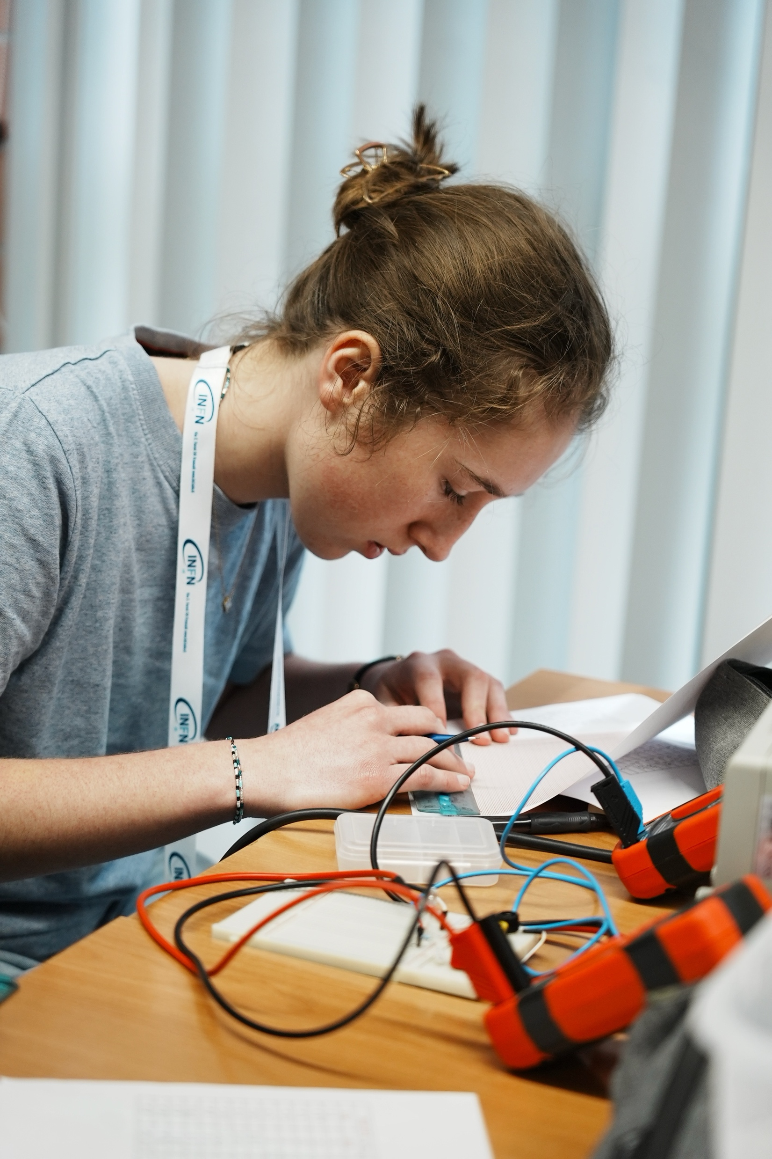
Programma Frascati
Tema: Glimpses into the Universe’s Hidden Realms
6 seminari (Introduction to particle physics, Technologies for particle physics, 100 years of quantum mechanics, Gravitational waves, Young People of LNF, What is yet to be discovered - 4LNF, 2INFN, 1 esterni)
10 esperimenti (Acceleratori, rivelatori, spettroscopia, superconduttività, meccanica quantistica, radioattività ambientale, raggi cosmici, applicazioni mediche, realtà virtuale – 7LNF, 2INFN, 1 esterni)
Flipped classroom sulla dark matter (1 seminario, 5 sessioni parallele con esperti – 2LNF, 3INFN, 2 esterni)
Cena sociale e visita guidata
Notes:
Come siamo andati?
Vediamo dai questionari

Slide 9
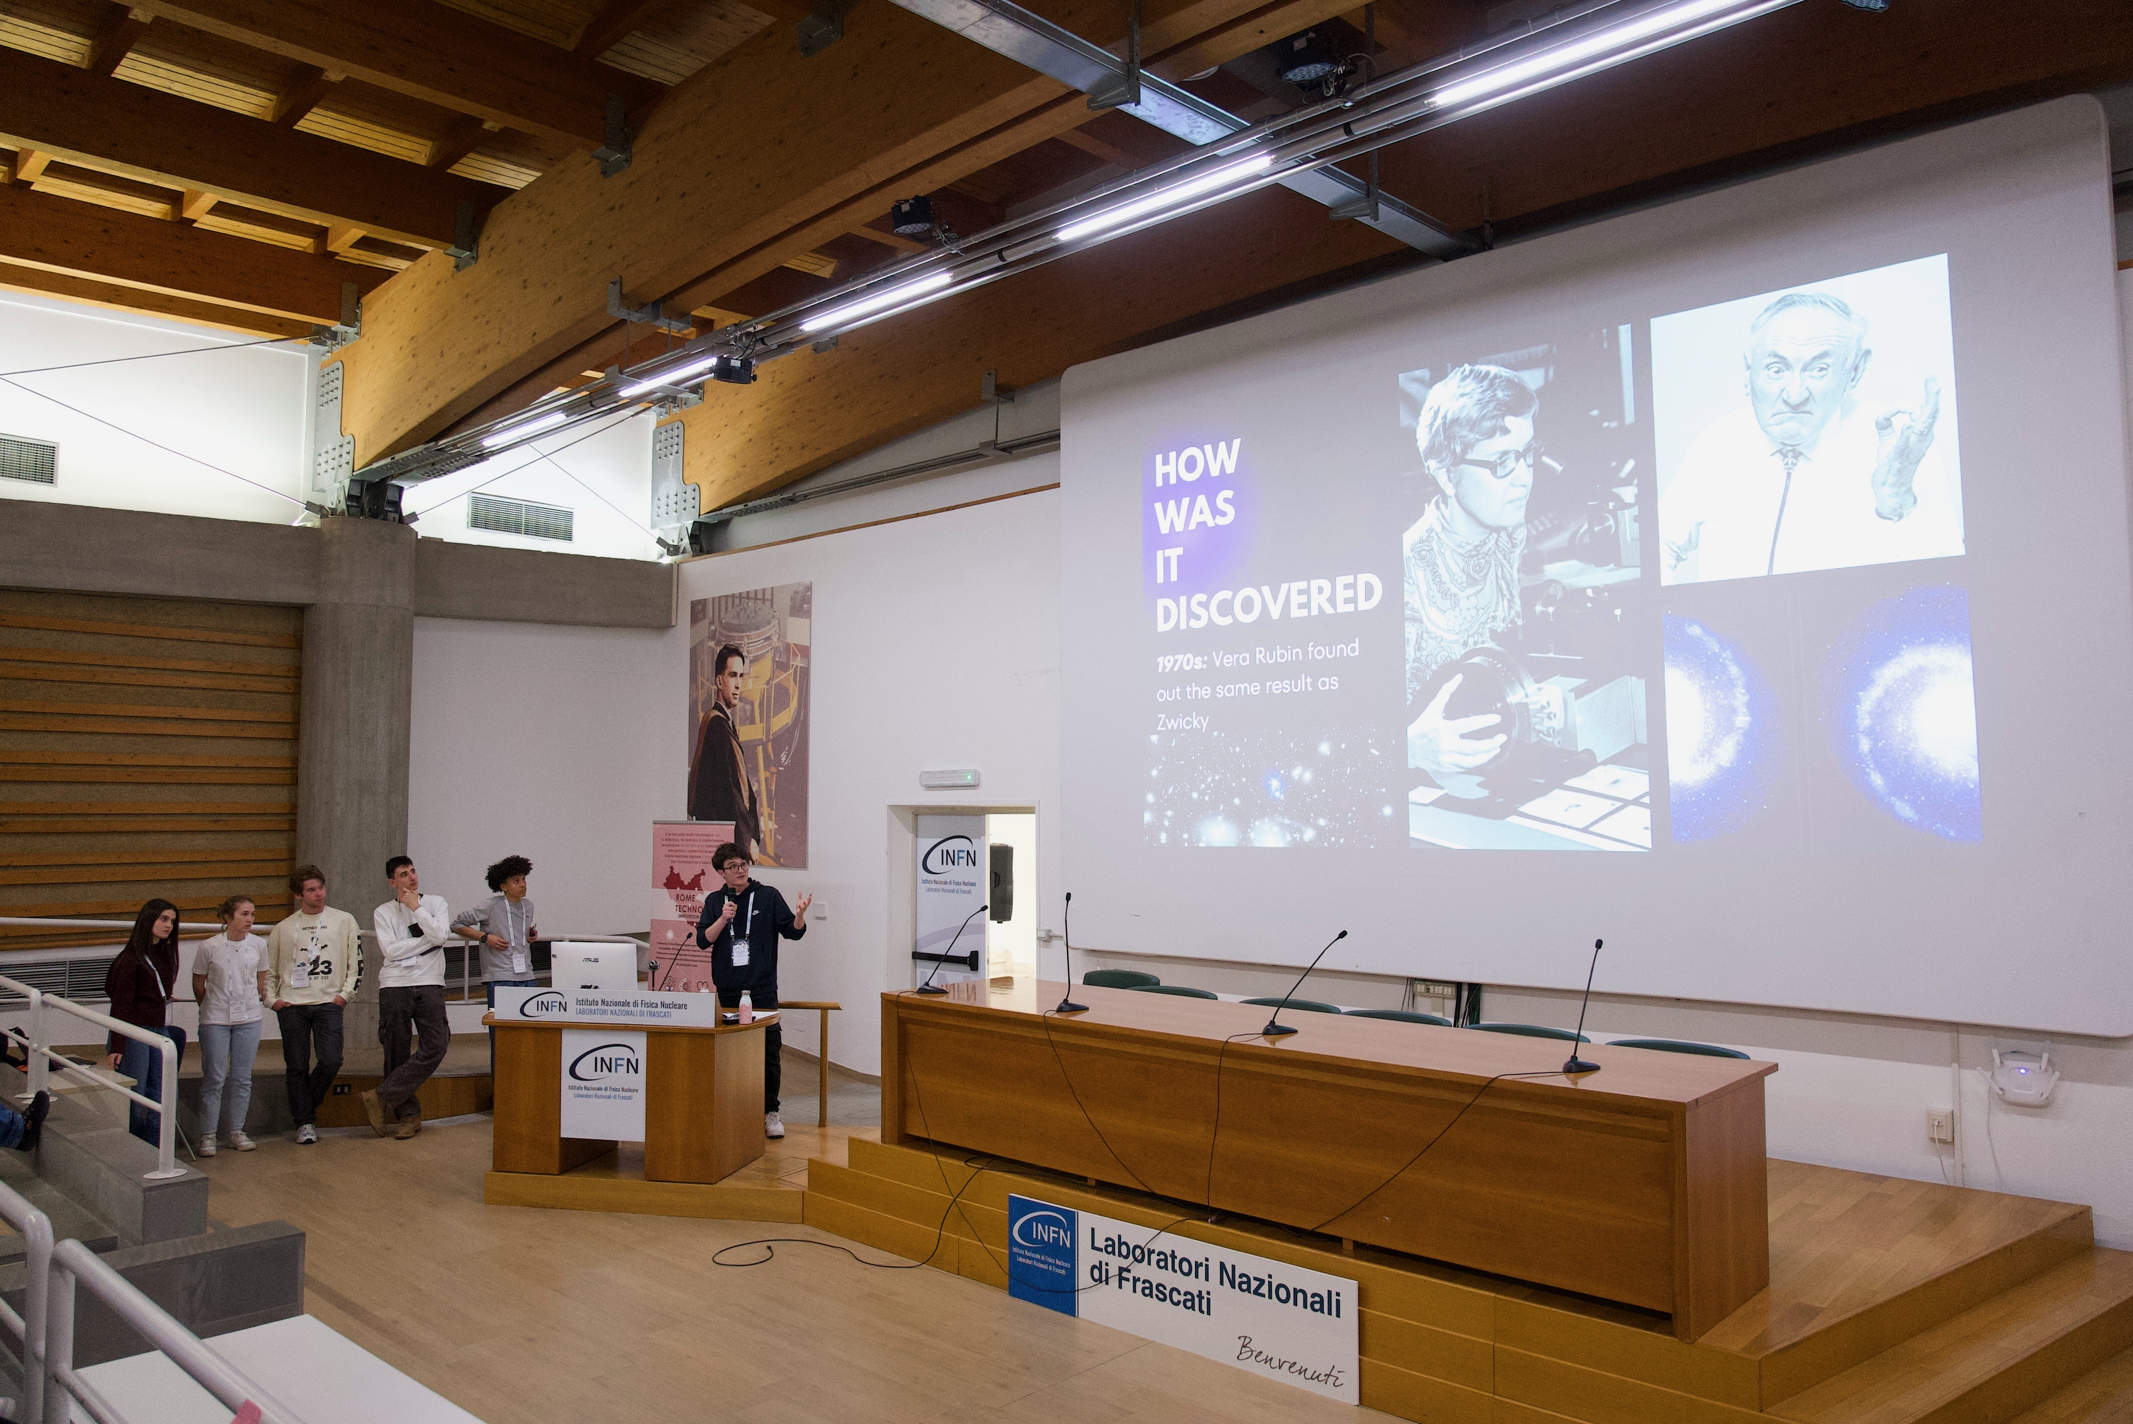
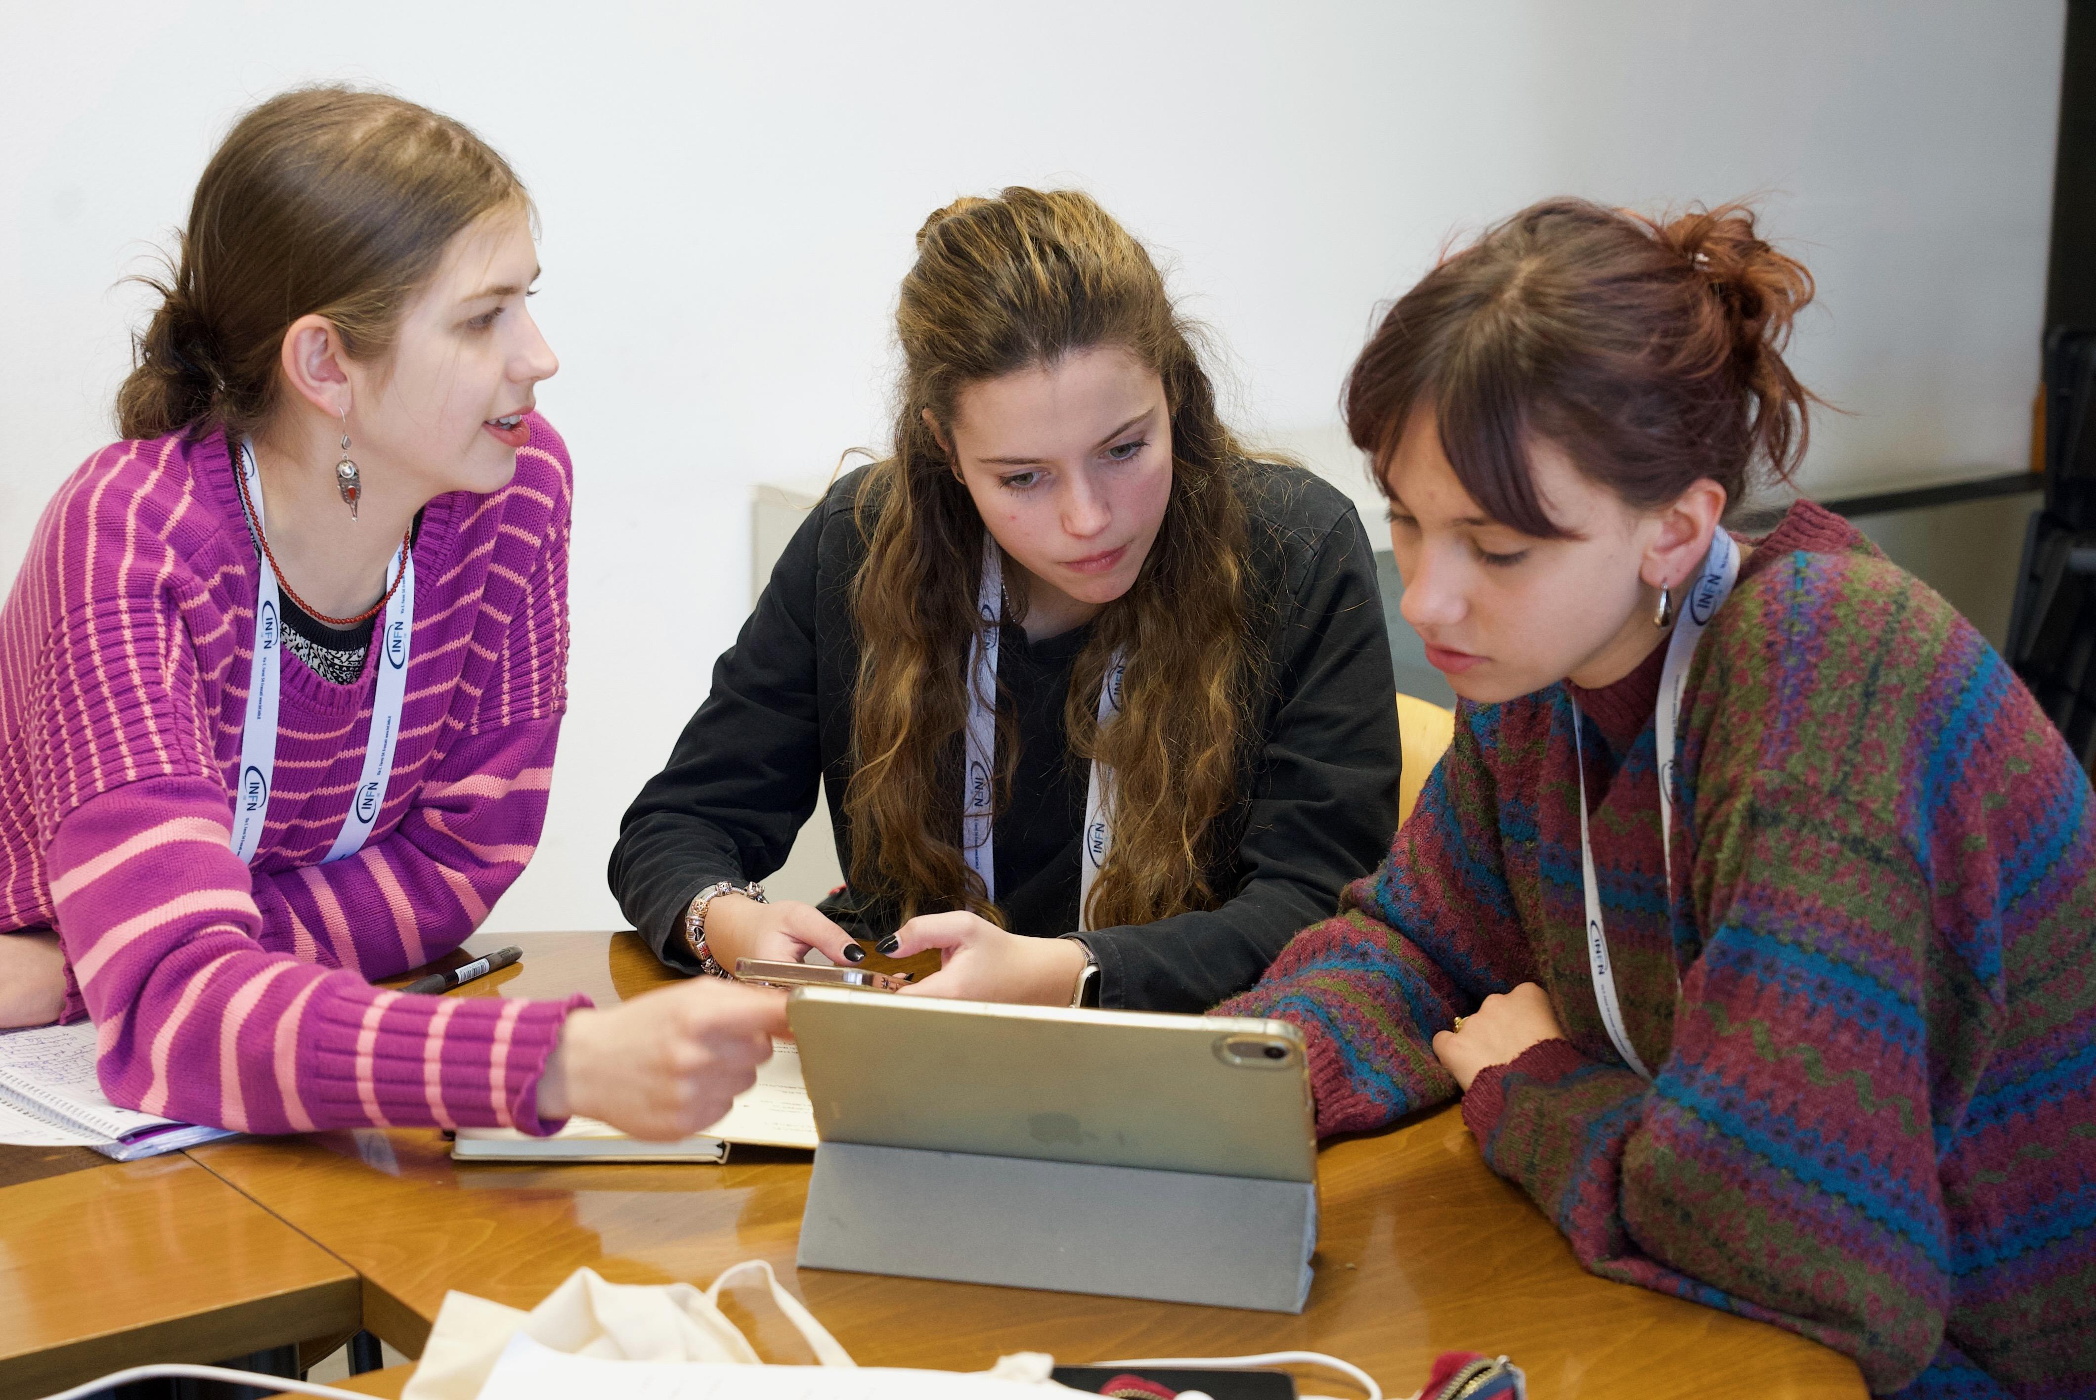
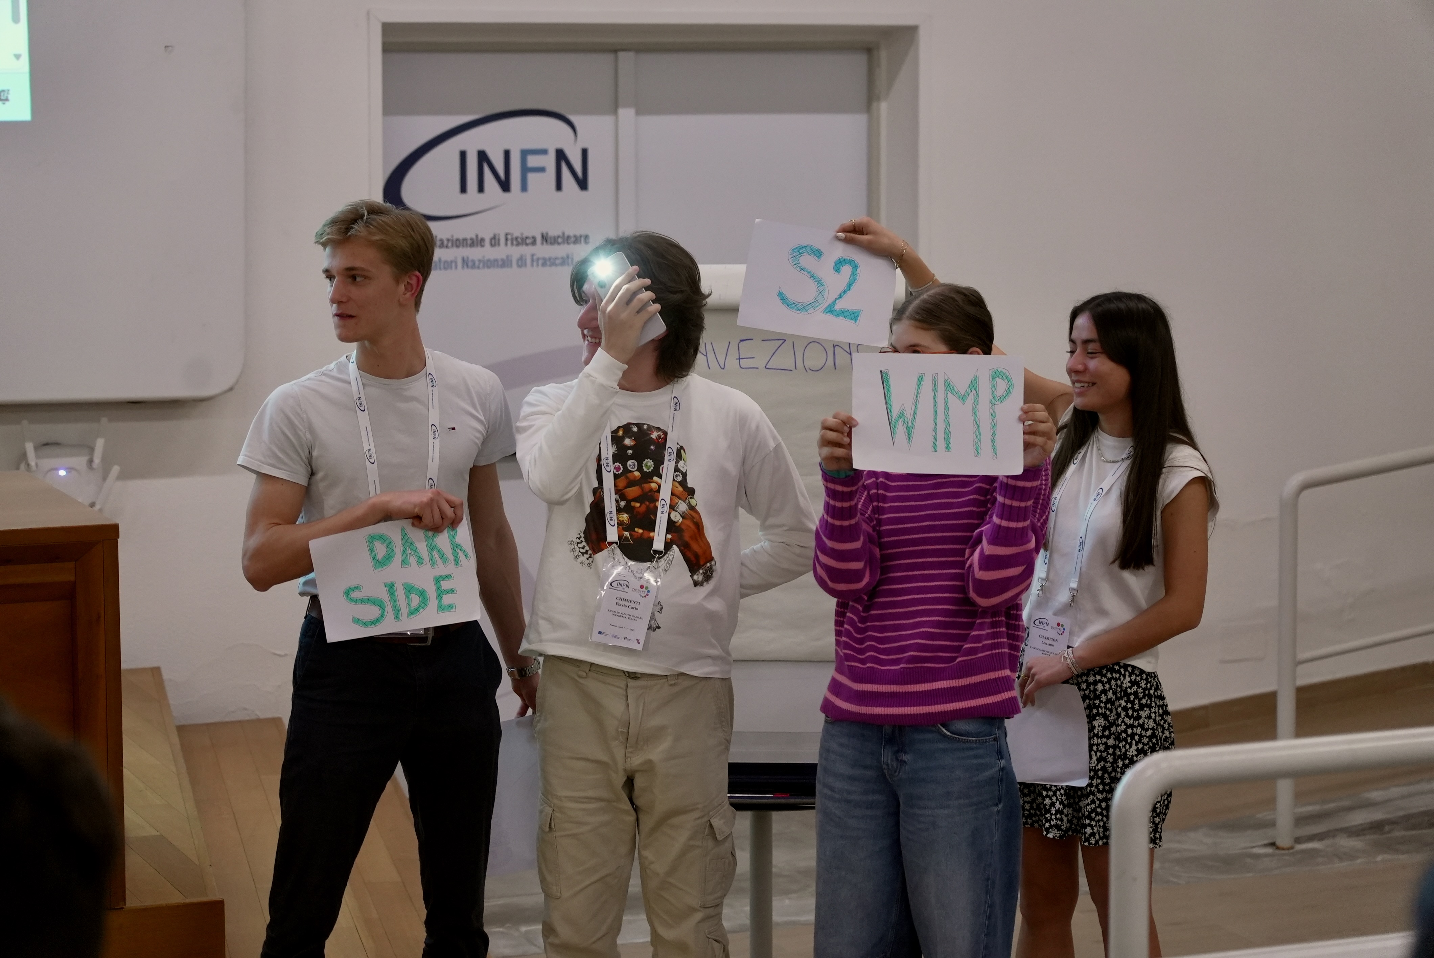
Flipped classroom
5 argomenti (What is dark matter, Detection with accelerators, Direct detection with DarkSide, Indirect detection with IceCube, Astrophysics and gravitational lensing)
Lista di materiali preliminari
1 seminario introduttivo (Searching for dark matter)
5 sessioni parallele (5 sessioni parallele con esperti – 2LNF, 3INFN, 2 esterni)
3 presentazioni da 10, 5 e 1 minuto

Slide 10
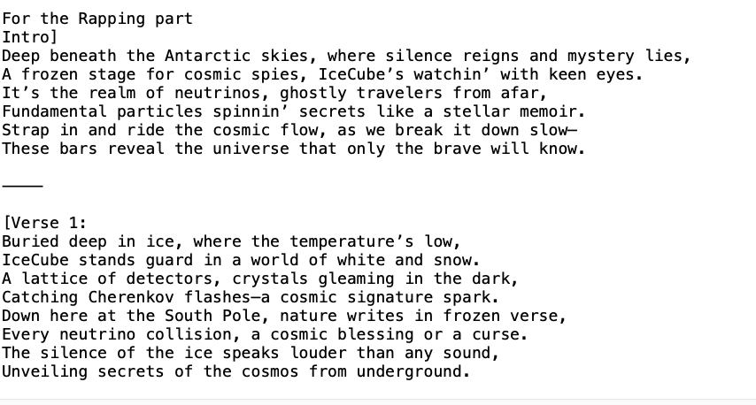
Flipped classroom

Slide 11
Questionari
Questionari pre e post, correlati tramite nickname distribuiti da noi
Domande CC3M + domande integrative
Notes:
Quando abbiamo messo la selezione, sono arrivate il triplo delle candidature!!
272 application per il 2024
Questo anche perché abbiamo esteso al quinto anno e non abbiamo imposto nessun limite al numero di persone candidate per scuola (prima erano solo 2)
Ci siamo trovati bene – forse quello che potremmo migliorare è chiedere nella raccomandation letter perché vogliono venire proprio a Frascati , così come a Legnaro

Slide 12
What did you like most about the flipped classroom?
PARTECIPAZIONE ATTIVA
LAVORO DI GRUPPO
-The possibility to speak on a topic I love
-Understanding how group projects are in scientific field
-The cooperation beetween the students and the teacher
-I liked the feeling of talking of physics in front of all the researchers
-Understanding that is really difficult to work in a group of people you don’t know and learning to find a solution good for everyone
-We were able to feel like "researchers" for a couple of hours
-The fact that we were put to work under pressure with new people
INTERAZIONE DIRETTA e APPRENDIMENTO
-Taking with the experts in smaller groups because I felt more comfortable asking questions
-Having the opportunity to ask an expert. Also working in team and having to really know the topic in order to present it. I like that i could use all the information I have learned from previous lectures.
-The increased amount you learn compared to lectures
[…] the fact to start from zero and try to understand and explain a difficult subject

Slide 13
What did you like least about the flipped classroom?
ORGANIZZAZIONE GRUPPI E OUTPUT RICHIESTO
-Not being able to choose the groups
GESTIONE DEL TEMPO
-The topic that i had, cause i hoped to get a different one
-The amount of time given.
-Not being able to coordinate all the group
-I think we didnt have so much time to prepare them
-The fact of preparing 3 different presentations on the same topic […]
-The difficulty of the challenge
-It would be better if it was based in the experiments that we did during these days […] to have all the same preparation)
FLIPPED CLASSROOM vs LEZIONI
USO DELL’AI
[…] the time spent doing it could have been spent talking with the experts
Most people hadn't read the preparatory materials and everyone made their presentations with A.I. and very little work involved.
-I would have preferred to use this time to attend more lectures

Slide 14
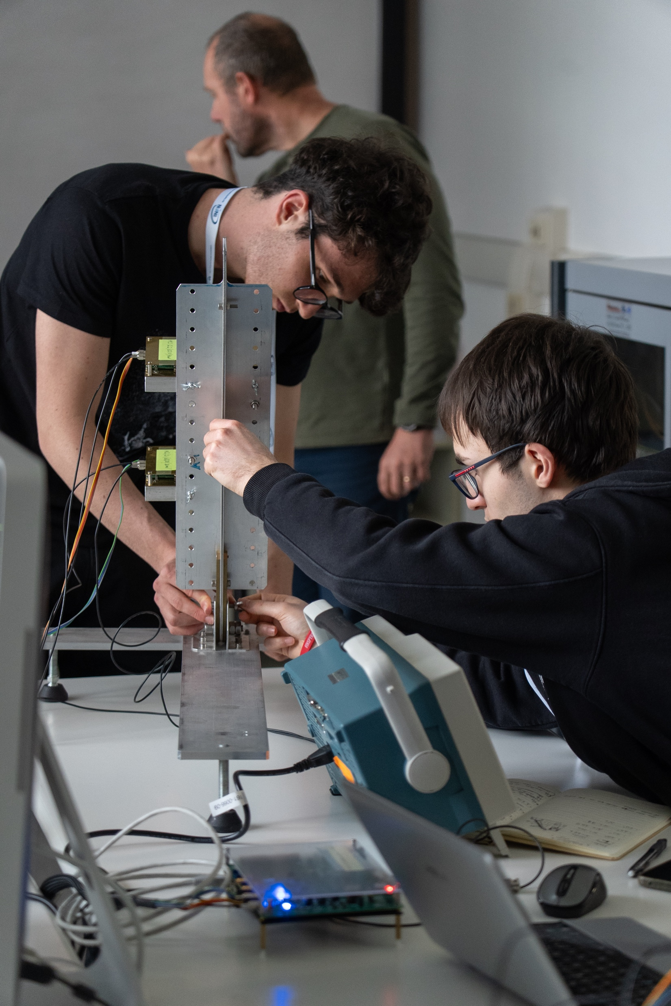
Programma Legnaro
Tema: Unveiling the power of nuclear physics in society
6 seminari (Introduction to accelerators, Nuclear physics application to medicine, Nuclear cross section measurements at SPES, Microdosimetry at CN, Nuclear physics applications to energy, Computing - 2LNL, 3INFN, 1 esterni)
4 esperimenti (materials science, nuclear physics applied to cultural heritage, environmental radioactivity, silicon photomultiplier – 3LNL, 1INFN)
VR Lab, Cena Sociale, visita guidata
Notes:
Come siamo andati?
Vediamo dai questionari

Slide 15
Stato del budget - maggio 2025
Budget 2025
Capitolo | Richiesto | Assegnato | Residui
Consumo | 2,5 k | 2,5 k | 2,5 k
Trasporti | 0,5 k | 0,5 k | 0,5 k
Seminari | 5 k | 5 k | 3,6 k
Missioni | 8 | 5,5 | 2,3 k
scuola LNL
Spese scuola LNF: 3,1 k consumo (fondi esterni); 1,4 k seminari; 2,5 k missioni
Notes:
Attrezzature scientifiche trasferite in altri servizi = servizio navetta (trasporto)

Slide 16
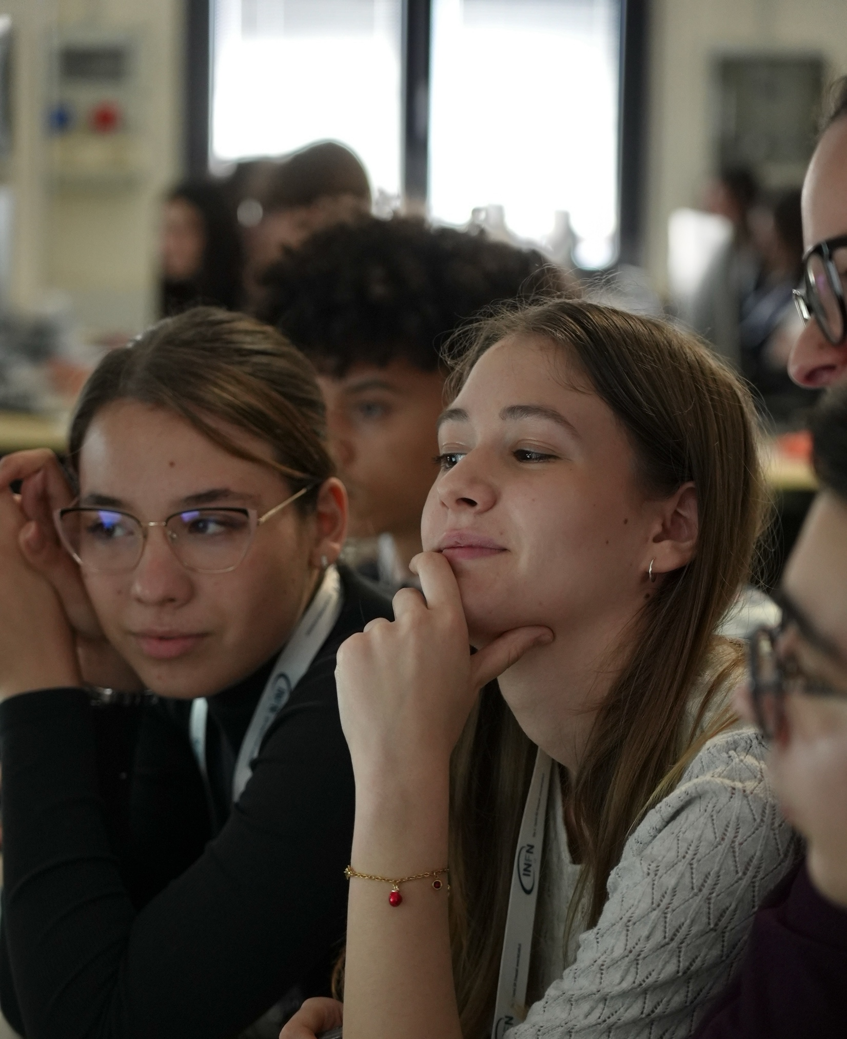
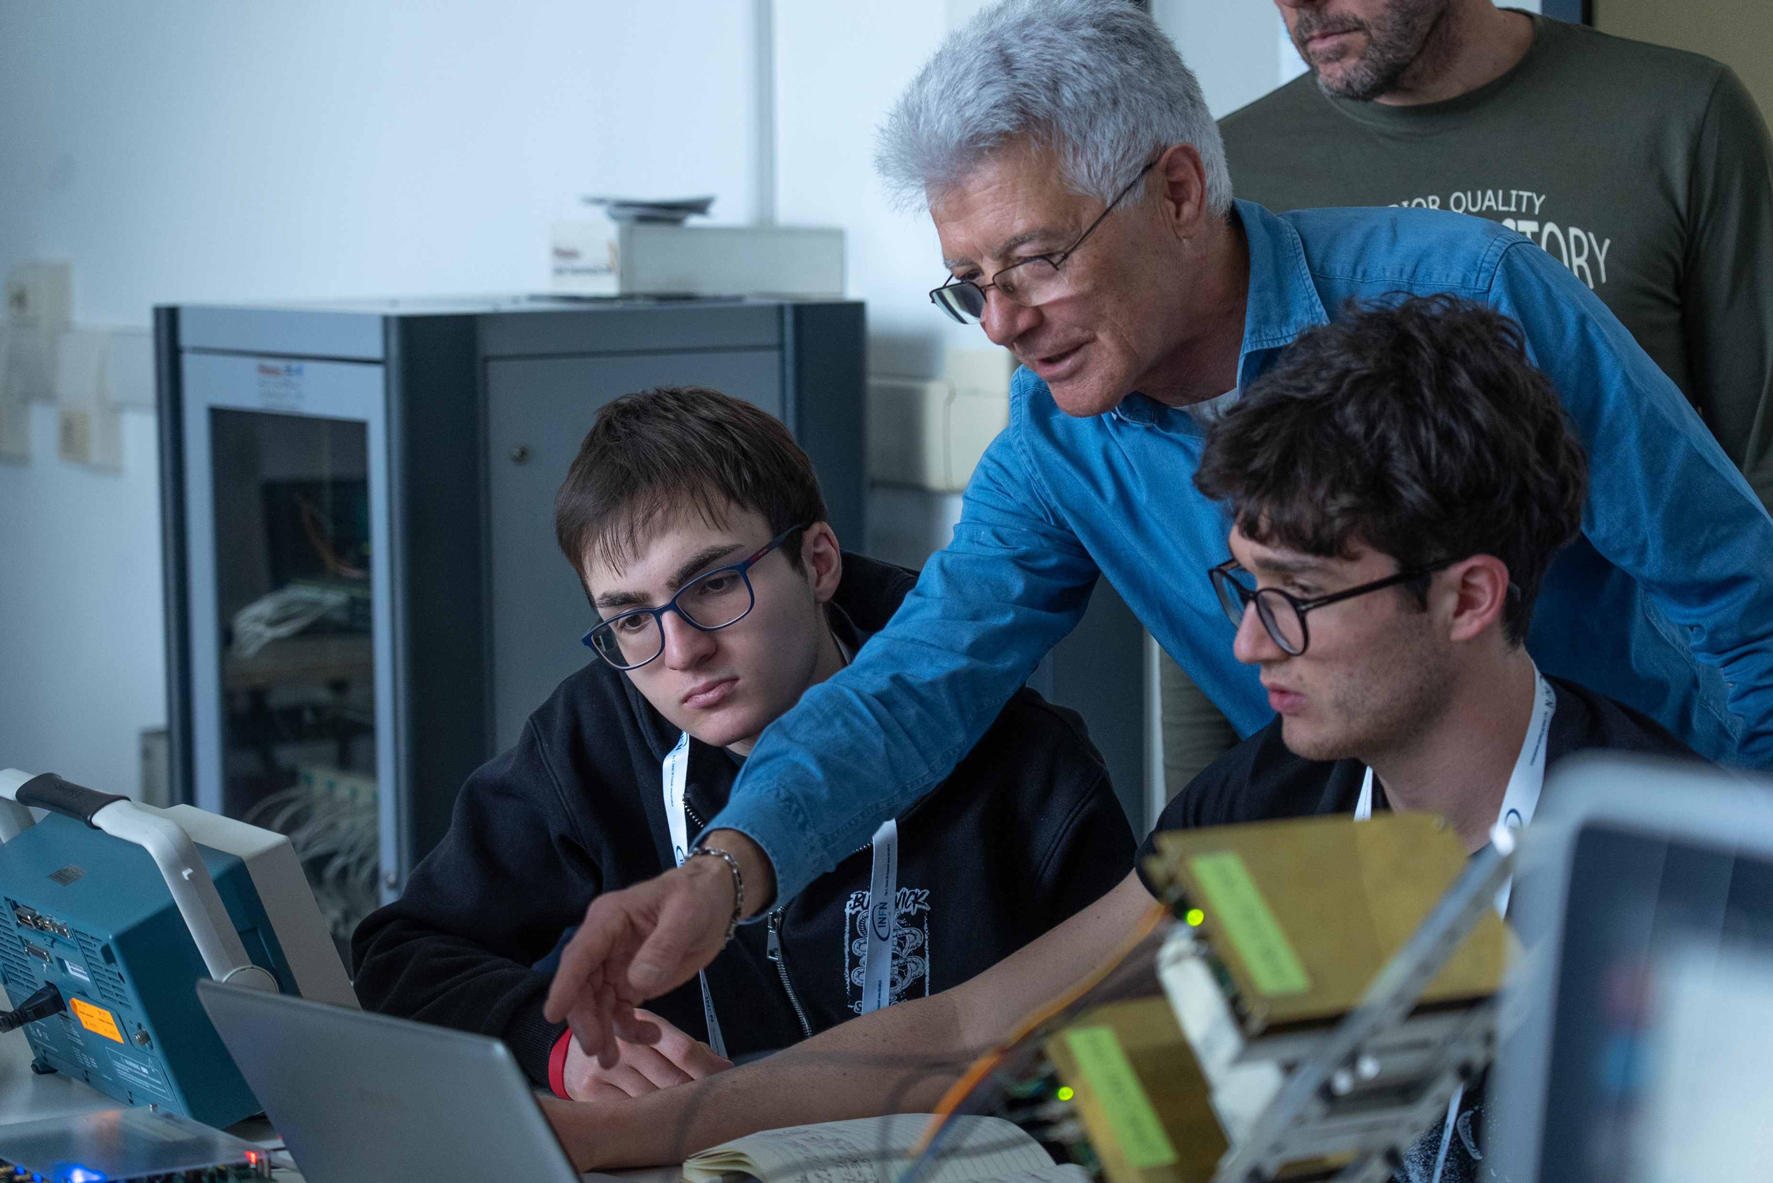
Per le prossime edizioni
Proporre ancora attività che coinvolgano i partecipanti attivamente
Comitato scientifico più attivo, che supporti nella ricerca di esperti e metodologie
Sedi 2026

Slide 17
Approfondimenti

Slide 18
INSPYRE – obiettivi e pubblico
Pubblico: Studenti e studentesse italiani e stranieri che frequentano gli ultimi due anni della scuola secondaria superiore e che sono particolarmente interessati alla scienza.
Obiettivo: Avvicinare i giovani partecipanti alle carriere STEM, e in particolare alla fisica moderna e al mondo della ricerca scientifica e tecnologica, facendo conoscere l’INFN, le sue ricerche e il lavoro svolto dai suoi ricercatori e ricercatrici.

Slide 19
INSPYRE – metodologia
Metodologia: presentare la fisica moderna in primis attraverso attività sperimentali ed hands-on, che permettono ai partecipanti di diventare protagonisti del loro apprendimento e di conoscere gli ambienti e gli strumenti della ricerca INFN.
Ampio spazio è dato a Università ed Enti di ricerca nazionali ed internazionali (CERN). In tal modo, si amplia l’offerta degli argomenti trattati, e si sottolinea il ruolo fondamentale giocato dalle collaborazioni dell’INFN nel panorama della ricerca italiana e internazionale.
Notes:
E questo ruolo si è riflesso nel 2024 nella costituzione di una commissione scientifica che potesse unire queste anime di INSPYRE

Slide 20
Having attended INSPYRE, would you say your interest in science is:
Because I have understood better what it means to study physics and to do research
it showed me how useful and expansive physics research can be and how many different kinds of areas there are.
There is so much more to physics than i had originally known before
Because it increased in some aspect but not in the all
Because i have always prefered chemistry to physics but thanks to INSPYRE, i think that now i prefer physics !
I’m curious and this didn’t fill out my curiosity so I’m still curious
Because I've had the chance to discover all the experimental aspects of physics and I realized it isn't the field for me, being more interested in philosophy of science than science itself

Slide 21
Would you recommend people your age to attend the school?
We had the opportunity to learn and understand things we wolud not been able to anywhere else
[…] it helped me to make my mind clear about my future plans, I want to study this subject more and more!
Because it makes you see how scientific job’s world works
It's a wonderful way to connect with people from different countries and to learn more about the frontiers of physics. However I would have appreciated longer and more frequent lectures and more detailed theoretical introductions to experiments
[…] I also appreciated the experimental and interactive activities that were offered, and I’m grateful for having had the chance to speak with experts in the field.
I think there was a superficial approach to most lessons and experiments . Topics were not studied in depth as I expected

Slide 22
Overall, what evaluation would you give to INSPYRE?

Slide 23
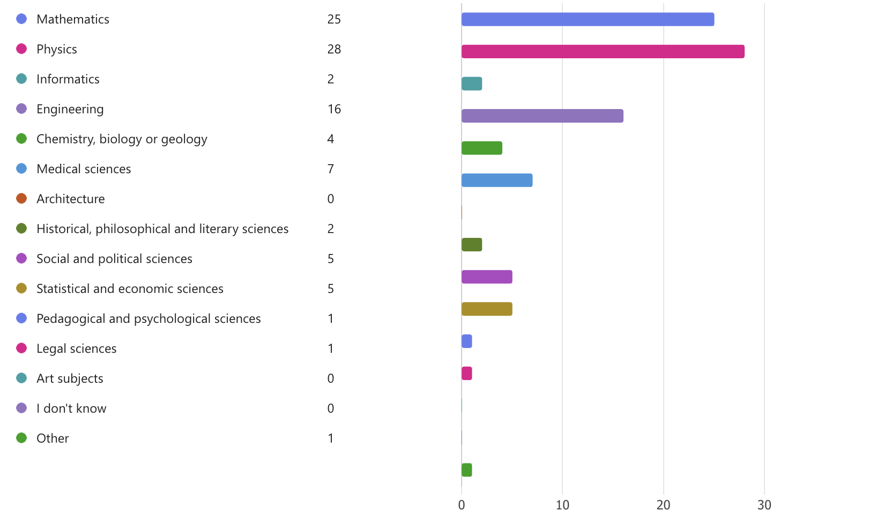
In the future would you like to study and/or work in fields that include:

Slide 24
How inclined do you believe you are towards science subjects?

Slide 25
Generally speaking, your interests are:
Other: scouts, drawing, philosophy, not only science but culture in general, photography

Slide 26
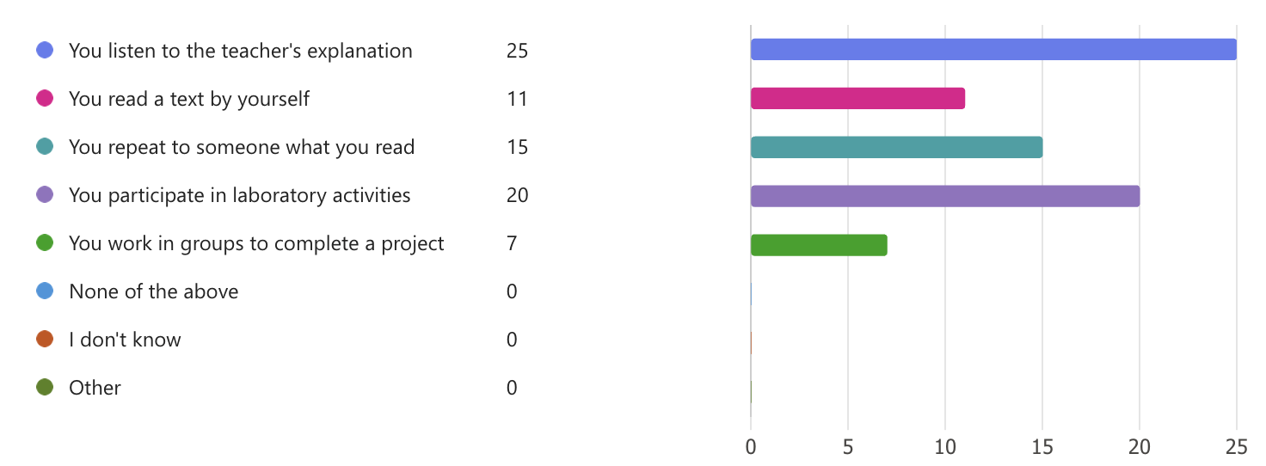
In your opinion, it is easier for you to learn when:

Slide 27
Had you ever heard of INFN before INSPYRE?

Slide 28
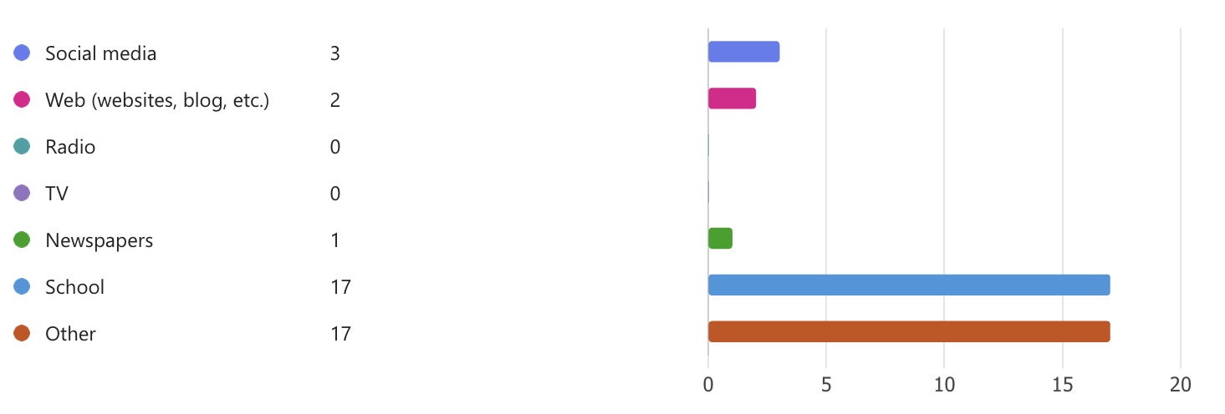
If yes, where did you hear about it?
Other: I didn’t, I heard it from my father, Physics Camp in Trieste
Notes:
Physics Camp in Trieste

